Slide 1
Historické knižní fondy
výzkumná infrastruktura, vyhledávání a studium

Slide 2
Historické knižní fondy
knihovny
hledání obsahu a hledání exempláře
databáze
popis knih
ve studovně

Slide 3
Institucionální knihovny
Národní Knihovna
– knihovna pražské univerzity
Moravská zemská knihovna
– knihovna Františkova muzea, později univerzitní a státní vědecká
Knihovna Národního muzea
– vlastní sbírka + knihovní fondy hradů a zámků mimo prohlídkové trasy
Vědecká knihovna v Olomouci
– knihovna univerzity, později státní vědecká
Fabiani-Handbuch (rukovět historických knižních fondů)
Státní vědecké knihovny (Olomouc, Plzeň, České Budějovice - Zlatá Koruna)
Knihovna Akademie věd ČR
Knihovny muzeí a galerií
Archivní knihovny
ostatní (Mapová sbírka UK, Knihovna UK, NPÚ)

Slide 4
Soukromé knihovny
církevní knihovny
klášterní
velké - benediktini, cisterciáci, premonstráti, augustiniáni;
střední a menší - františkáni, minorité, kapucíni, dominikáni, křížovníci aj.
kapitulní
diecézní
farní
Bývalé šlechtické knihovny
roudničtí Lobkovicové
ostatní spíše méně rozsáhlé, s těžištěm v 19. století (studium obvykle prostřednictvím odd. zámeckých knihoven KNM, NPÚ)

Slide 5
Zaniklé a zahraniční knihovny
Zaniklé knihovny
Hlaváček, Úvod do lat. kodikologie, 1994, s. 75-81
Bar, Církevní knihovny na střed. Moravě, in: Moc inkoustu, 2024, s. 117-147
Provenio
Databáze vlastníků historických a moderních knižních sbírek a provenienčních záznamů v knihách KNM
Nadnárodní databáze
CERL Provenance Digital Archive
Knihovny v zahraničí
obecně významné
s významnými sbírkami bohemik
ÖNB
rakouské a německé kláštery
Staatsbibliothek Berlin
Bayerische Staatsbibliothek
Vatikánská knihovna
francouzská Národní knihovna
British Library
Švédská královská knihovna
Žitava, Vratislav, Slovenská národní knihovna

Slide 6
Hledání
Hledání obsahu
bibliografické databáze
tematické soupisy
soupisy děl významných autorů
Bibliografie popisují vydání, dochované exempláře zmiňují výčtem.
Hledání exempláře
fondové soupisy
chronologické soupisy (16. století, inkunábule, postinkunábule)
speciální dokumenty (kramářské písně, letáky, mapy, periodika, veduty)
vědní obory (lékařství, alchymie …)
mohou být i souborné (Soupisy rukopisů muzejních sbírek)
knihovní katalogy
Fondové soupisy a katalogy obvykle popisují i vazby, provenience, přípisky jednotlivých exemplářů.

Slide 7
Bio-bibliografické pomůcky
Kombinace biografických encyklopedií a personálních bibliografií
Většinou pro řeholníky
jezuité („Sommervogel“ Bibliotheque de la Compagnie Jesu)
piaristé (Index bio-bibliographicus CC. RR. PP. Matris Dei Scholarum Piarum)
františkáni (Bibliotheca universa Franciscana)
benediktini (Scriptores Ordinis S. Benedicti)
augustiniáni (Augustiniani scriptores)
Databáze řeholníků: https://reholnici.hiu.cas.cz/
Verfasser Lexikon
- středověk
- 16. století
Dünnhaupt: Personalbibliographien zu den Drucken des Barock
Viaf.org – souborná databáze jmenných autorit světových knihoven

Slide 8
Hledání obsahu - bibliografické databáze
Tisky
Knihopis
bibliografie českojazyčných tisků do roku 1800
aleph.nkp.cz -> báze KPS
tištěná verze je rozsáhlejší
BCBT (Bibliografie cizojazyčných bohemikálních tisků)
https://bcbt.lib.cas.cz/
Společně na portálu knihoveda.cz.
VD (Verzeichnis der Drucke)
německojazyčné a v Německu tištěné publikace
vd16.de, vd17.de, vd18.de
USTC (Universal Short Title Catalogue)
1450-1700
https://www.ustc.ac.uk/
Prvotisky
českojazyčné: http://www.clavmon.cz/clavis/sttisky/repertorium/index.html
ISCT (Incunabula Short Title Catalogue)
https://data.cerl.org/istc/_search
GW (Gesamtverzeichnis der Wiegendrucke)
https://www.gesamtkatalogderwiegendrucke.de/
Identifikátor v bibliografii
alfanumerický kód spojený s konkrétním vydáním, nahrazuje plnou citaci díla (nikoliv konkrétního svazku)

Slide 9
Soupisy rukopisů
Koordinace soupisových prací
• národní úroveň: Oddělení pro soupis a studium rukopisů MÚ AV ČR:
Generální katalog rukopisů ČR a rukopisných bohemik v zahraničí (od r. 1969), soupisy a katalogy rukopisů, Zásady popisu rukopisů (1983), Studie o rukopisech (od r. 1962)
Průvodce po rukopisných fondech v ČR, 4 sv. (1995-2008, angl. 2011): archivy, knihovny, zámky, muzea, galerie
• mezinárodní úroveň: Comité international de paléographie latine
Specializované soupisové práce
• Datované rukopisy
• Soupisy fragmentů
• Tištěné (D. Havel, Počátky latinské písemné kultury v českých zemích, 2018; Soupisy fragmentů KNM atd.)
• Digitální databáze Fragmentarium
Územní/jazykové soupisy:
ČR:
• Databáze rukopisů a kodikologické literatury a Digitální průvodce po rukopisných fondech (integrováno i do knihoveda.cz)
• Soupisy a katalogy rukopisů viz:
Hlaváček, Úvod do lat. kodikologie, 1994, s. 75-81
Průvodce, 1-4 sv.
Digitalizované soupisy na CMS
Zahraničí:
• Soupisy fondů:
Handschriftencensus
Handschriften Portal
• Handschriftencensus (němčina, středověk + evidence soupisových prací)
• Mittelalterliche Handschriften in Österreich
• Geschichts­quellen des deutschen Mittelalters

Slide 10
Další užitečné příručky
Seznamy tiskařů
Reske (Benzing): Die Buchdrucker des 16. und 17. Jahrhunderts im deutschen Sprachraum
Paisey: Deutsche Buchdrucker und Buchhändler und Verleger 1701-1750
Česko
Chyba: slovník českých a slovenských knihtiskařů
Voit: Encyklopedie knihy
Wögerbauer: Buchwesen in Böhmen 1749-1848
Identifikace anonymních děl
Barbier: Dictionaire des ouvrages anonymes
Identifikace pseudonymů
Eymer: Pseudonymen Lexikon
Holtzmann-Bohatta: Deutsche Anonymen Lexikon
Kartografové
Tooleys Dictionary of Mapmakers
Rytci
Thieme-Becker (online: https://de.wikipedia.org/wiki/Thieme-Becker)

Slide 11
Hledání exempláře
Fondové soupisy
rukopisy
prvotisky
16. století
staré tisky
specializované soupisy
katalogy
Digitální knihovny
Institucí
Souborné
Manuscriptorium
Manuscripts Online
Polona.pl
Gallica.fr
Karlsruhe Virtueller Katalog (označit všechna políčka)

Slide 12
Popis rukopisů
záhlaví:
evidenční údaje, datace, lokalizace, počet svazků, psací látka, rozsah, rozměry, výzdoba, notace, vazba
kodikologický (vnější) popis:
knižní blok (skladba, foliace, psací plocha apod.); výprava kodexu (písmo, výzdoba, notace, vazba); čtenářské, vlastnické a knihovní záznamy; shrnutí rozboru
textový (vnitřní) popis:
text a jeho části, pořadí textů, titul, incipit, explicit, kolofon, poznámky k textu (dochování, mezery, korektury, přípisky apod.)
literatura

Slide 13
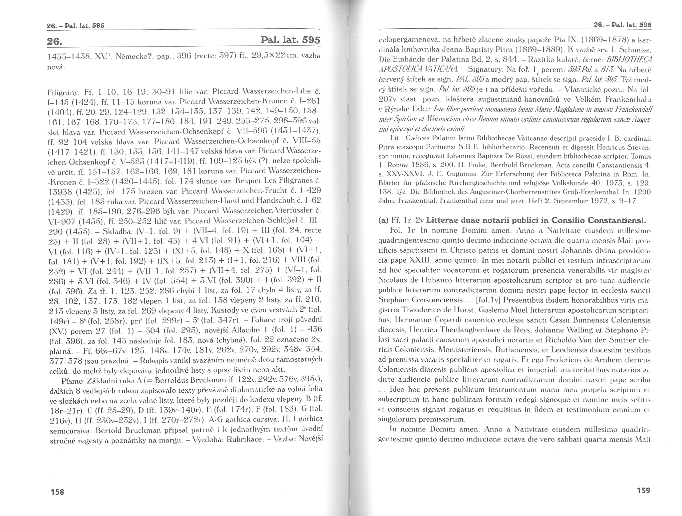
Ukázka ze soupisu rukopisných bohemik vatikánské knihovny Palatina (S. Petr, 2016)

Slide 14
Popis tisků
pevná struktura zápisu (na lístku i v elektronickém katalogu)
autoritní záznamy (závazná forma s odkazovými variantami)
údaje v hranatých závorkách jsou obykle doplněny katalogizátorem
Názvy
tak jak jsou na titulu (někdy zachovávání typografie - např. v = u)
někdy začínají jménem autora (např. Taciti Annales)
v lístkových názvových katalozích řazení podle prvního substantiva
Autorské údaje
autorizované formy
často uveden jen první autor, resp. první tři
Nakladatelské údaje
mohou být uvedené jako na tisku, nebo ve zkrácené a upravené podobě
odhadované datace (hranaté závorky) nebývají vždy přesné
Fyzický popis
počet stran, listů, příloh + formát
někdy uvedena kolace (rozpis složek)
Poznámky
často v elektronických katalozích skryté, resp. viditelné po rozkliknutí

Slide 15
Jak to chodí ve studovně
Objednávání
elektronické, tištěné, lístkové katalogy
delší lhůty pro předkládání
možná omezení předkládání kvůli fyzickému stavu, dostuponosti digitalizátu
při nejasnostech, popř. zvláštních požadavcích kontaktujte správce fondu
signatura jako identifikátor exempláře
ptejte se na související dokumenty (ne všechno je evidované / snadno nalezitelné)
Studium
možnost odlišné otevírací doby
rukavice, podložky, těžítka
možnost zákazu propisek
obvykle nemožnost kopírování
Je třeba se vždy zeptat na
fotografování
prosvěcování filigránů
obtahy vazeb
průzkum složek, fragmentů
výraznější rozevírání knihy
Obvykle lze objednat
profesionální fotografii v tiskovém rozlišení
digitalizát celého díla, nebo jeho části (EOD)

